Slide 1
【使徒行傳】第十七課
20:1 – 21:16
南區證道堂成人主日學
CCF提供參考資料

Slide 2
大綱
20:1 – 21:16 保羅完成第三次宣教旅程，堅固信徒
20:1 – 20:36 保羅繼續堅固教會信徒
21:1 – 21:16 保羅執意要回耶路撒冷

Slide 3
20:1 – 20:36 保羅繼續堅固教會信徒
保羅行蹤
离开以弗所 ==》馬其頓（v.20:1)
來到希臘（3個月）=X=〉敘利亞(v.20:2-3)
（改線路）經馬其頓走（陸路） --》腓立比 (v.20:3)
腓立比（加上路加）==〉特羅亞(v.20:6)
  其他人已在特羅亞等保羅

Slide 4
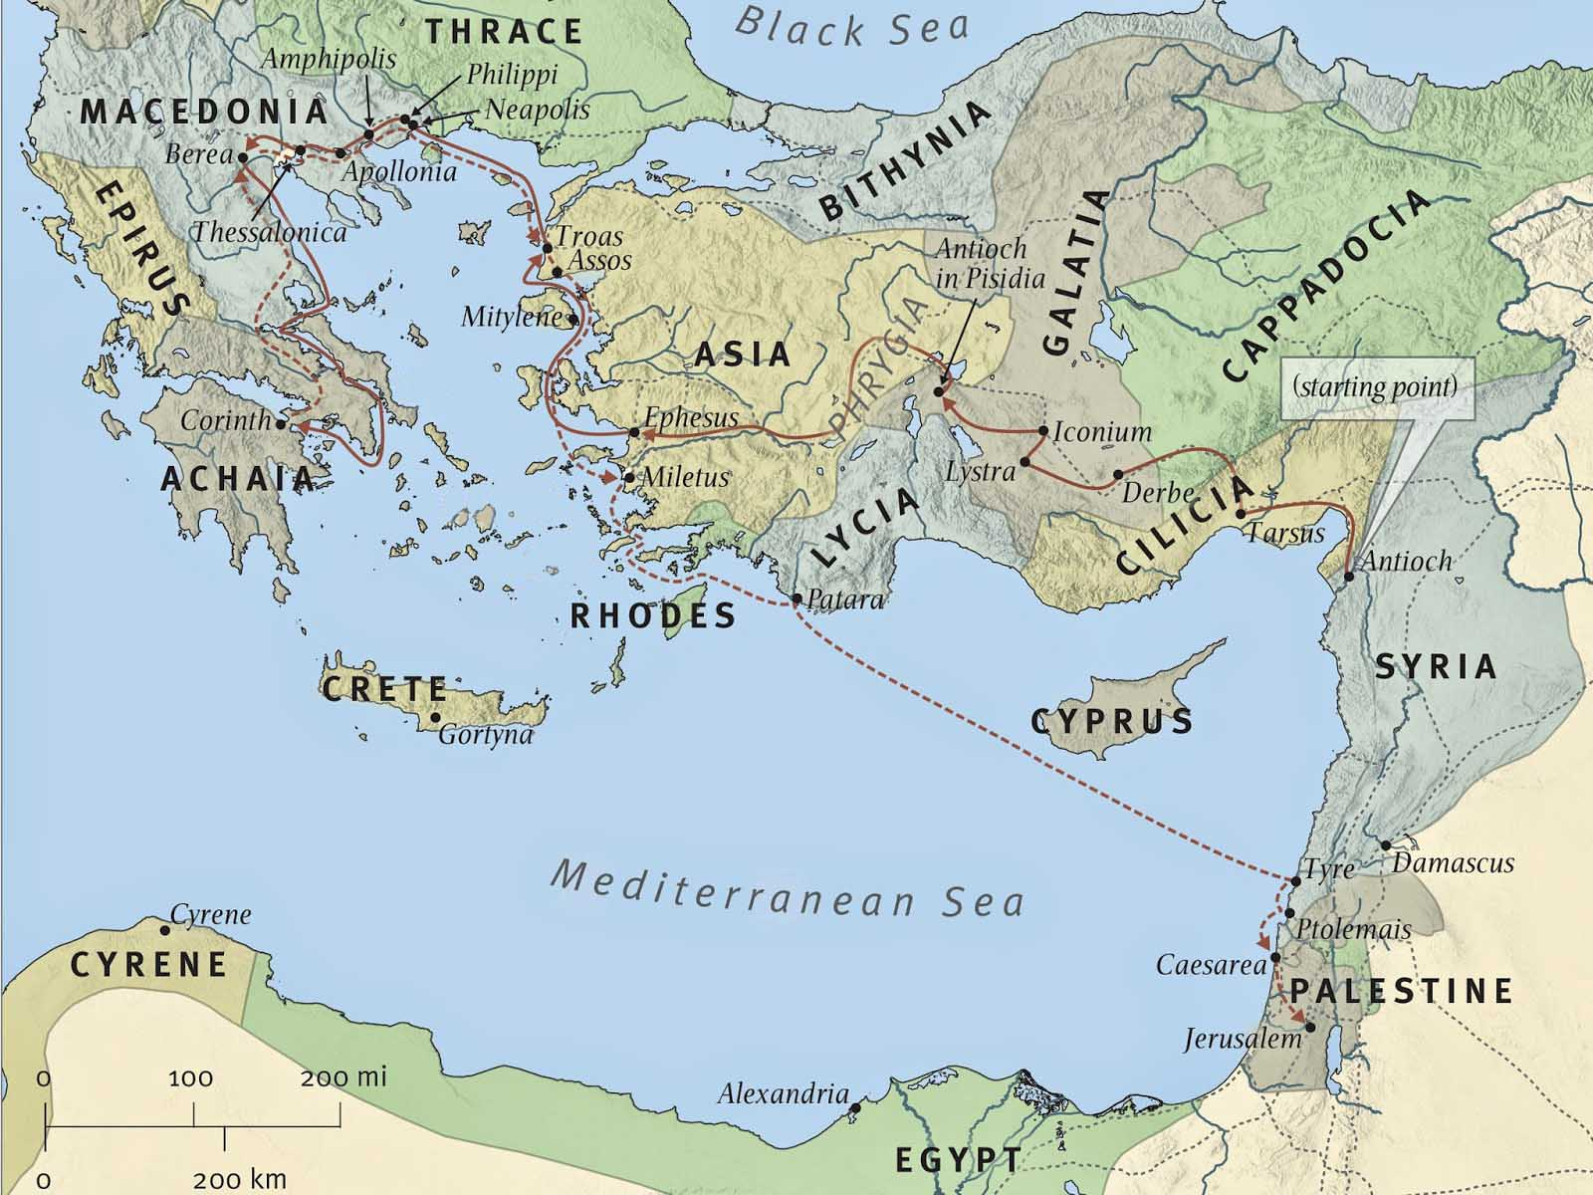
在此寫了哥林多後書
馬其頓
亞西亞
以弗所
亞該亞
亂定之後，保羅請門徒來，勸勉他們，就辭別起行，往馬其頓去。(徒20:1)
Biblepoint
耶路撒冷

Slide 5
在此寫了哥林多後書
馬其頓
亞西亞
哥林多
以弗所
亞該亞
在此寫了羅馬書
走遍了那一帶地方，用許多話勸勉門徒，然後來到希臘。(徒20:2)
Biblepoint
耶路撒冷

Slide 6
馬其頓
亞西亞
哥林多
以弗所
亞該亞
在此寫了羅馬書
過冬
在那裡住了三個月，將要坐船往敘利亞去，猶太人設計要害他，他就定意從馬其頓回去。(徒20:3)
Biblepoint
耶路撒冷

Slide 7
馬其頓
亞西亞
哥林多
以弗所
亞該亞
過冬
在那裡住了三個月，將要坐船往敘利亞去，猶太人設計要害他，他就定意從馬其頓回去。(徒20:3)
Biblepoint
耶路撒冷

Slide 8
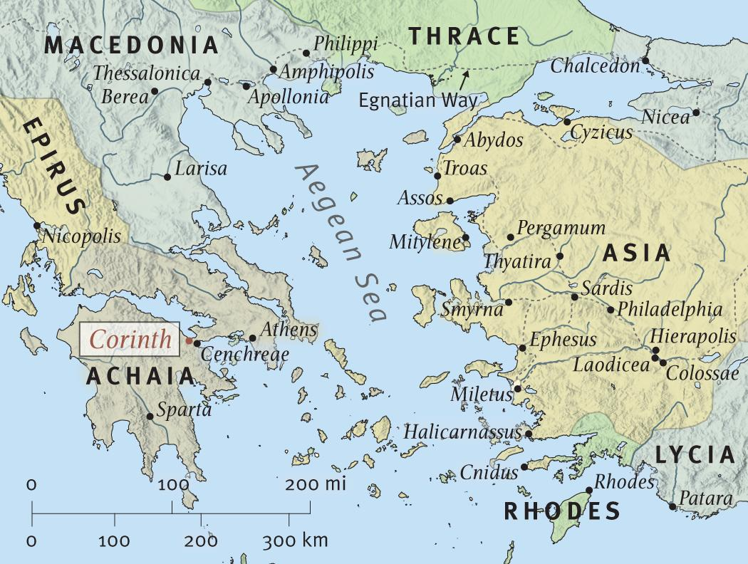
腓立比
馬其頓
同他到亞西亞去的，有庇哩亞人畢羅斯的兒子所巴特，帖撒羅尼迦人亞里達古和西公都，還有特庇人該猶，並提摩太，又有亞西亞人推基古和特羅非摩。這些人先走，在特羅亞等候我們。(徒20:4-5)
特羅亞
亞西亞
哥林多
以弗所
亞該亞
入春復航
Biblepoint

Slide 9
腓立比
馬其頓
特羅亞
亞西亞
哥林多
以弗所
亞該亞
56年3月下旬
路加又加入
過了除酵的日子，我們從腓立比開船，五天到了特羅亞，和他們相會，在那裡住了七天。(徒20:6)
Biblepoint

Slide 10
20:1 – 20:36 保羅繼續堅固教會信徒
保羅的劝勉
亂定之後，保羅請門徒來，勸勉他們，就辭別起行，往馬其頓去。（20:1）
走遍了那一帶地方，用許多話勸勉門徒（或譯：眾人），然後來到希臘（20:2）
你們也曉得，我們怎樣勸勉你們，安慰你們，囑咐你們各人，好像父親待自己的兒女一樣 （帖前2:11）
規勸，劝慰，鼓励 --》帮助圣徒建立信心，预备将要来的逼迫
我們生活中有沒有常常勸勉我們的人？為他們獻上感謝！
我們有沒有常常做勸勉的工作？為什麼？

Slide 11
20:1 – 20:36 保羅繼續堅固教會信徒
保羅在特羅亞使猶推古復活
時間：主日晚上，半夜（保羅第二天要離開）
地點：聚會擘餅的地方
人物：少年人猶推古
情況：睡著了（在窗台上），從三層樓掉下去，死了
應對：保羅伏在他身上，少年人活過來，像以利亞和以利沙（王上17:21；王下4:34）
結果：大家得了安慰

Slide 12
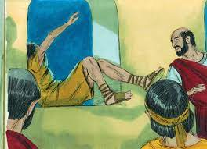
20:1 – 20:36 保羅繼續堅固教會信徒
保羅在特羅亞使猶推古復活
這個意外是一家自然發生的事情
少年人死裡復活是超自然的（神選擇使他復活）
神藉著這個神蹟對信徒做堅固的工作

Slide 13
腓立比
馬其頓
我們先上船，開往亞朔去，意思要在那裡接保羅；因為他是這樣安排的，他自己打算要步行。
他既在亞朔與我們相會，我們就接他上船，來到米推利尼。(徒20:13-14)
特羅亞
亞朔
米推利尼
亞西亞
哥林多
以弗所
亞該亞
Biblepoint

Slide 14
腓立比
馬其頓
從那裡開船，次日到了基阿的對面；又次日，在撒摩靠岸；又次日，來到米利都。
乃因保羅早已定意越過以弗所，免得在亞西亞耽延，他急忙前走，巴不得趕五旬節能到耶路撒冷。(徒20:15-16)
特羅亞
亞朔
米推利尼
亞西亞
基阿
哥林多
以弗所
亞該亞
撒摩
米利都
Biblepoint

Slide 15
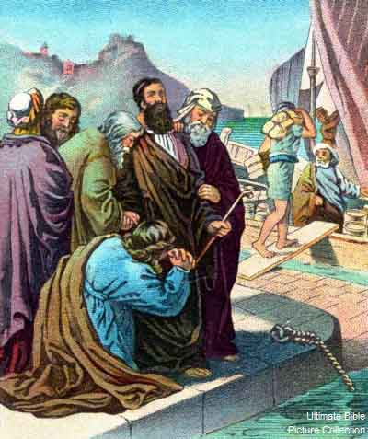
腓立比
馬其頓
特羅亞
亞朔
米推利尼
亞西亞
基阿
哥林多
以弗所
亞該亞
撒摩
米利都
Biblepoint

Slide 16
20:1 – 20:36 保羅繼續堅固教會信徒
保羅與以弗所長老在米利都告別叮囑：
保羅生命的榜樣
  服事主凡事謙卑，眼中流淚 -- 盡心
  傾盡所有傳講神的話語和心意 – 盡性
  不以性命為念，也不看為寶貴 – 盡力
長老們的職責
  聖靈立你們作全群的監督（神的揀選和呼召）
  你們要謹慎 （自己和全群）- 牧養神的教會（神的血買來的）
  你們要警醒（兇惡的豺狼-外部；說悖謬的話-內部）
保羅沒有提自己的業績 – 成立了多少教會，帶領多少人信主，培養了多少領袖

Slide 17
20:1 – 20:36 保羅繼續堅固教會信徒
保羅與以弗所長老在米利都告別叮囑：
神對教會有全備的供應
  神和他恩惠的道 -- 屬靈的基業（教會不是法治，不是人治，而是神治理）
  神也會供應日用所需 -- 像保羅一樣靠自己供給
  神會讓他們輔助軟弱的人 -- 教會領袖的付出“施比受更有福”

Slide 18
20:1 – 20:36 保羅繼續堅固教會信徒
保羅的品格
1）保羅的謙卑 – 20:19
2）保羅的勤勞 -- 20:20-27
3）保羅對人的愛心與溫柔 – 20:28-35
4）保羅的禱告 – 29:36
5）保羅寬廣的愛心 – 20:37-38

Slide 19
20:1 – 20:36 保羅繼續堅固教會信徒
属灵原则：
教会信徒需要彼此建立，互相劝勉
保羅不怕辛苦，来回去探访教会信徒，告别以弗所长老
各教会的同工代表也不惜劳苦，陪同保罗回耶路撒冷
服事主的態度
  隨時待命（Available）
  隨時調整（Adaptable）
  隨時服從（Amenable）

Slide 20
腓立比
馬其頓
特羅亞
亞朔
米推利尼
亞西亞
我們離別了眾人，就開船一直行到哥士。第二天到了羅底，從那裡到帕大喇，遇見一隻船要往腓尼基去，就上船起行。(徒21:1-2)
基阿
哥林多
以弗所
亞該亞
撒摩
米利都
哥士
Biblepoint
羅底
帕大喇

Slide 21
腓立比
馬其頓
特羅亞
亞朔
米推利尼
亞西亞
哥林多
基阿
以弗所
亞該亞
撒摩
米利都
哥士
帕大喇
羅底
居比路
望見居比路，就從南邊行過，往敘利亞去，我們就在推羅上岸，因為船要在那裡卸貨。(徒21:3)
推羅
Biblepoint
耶路撒冷

Slide 22
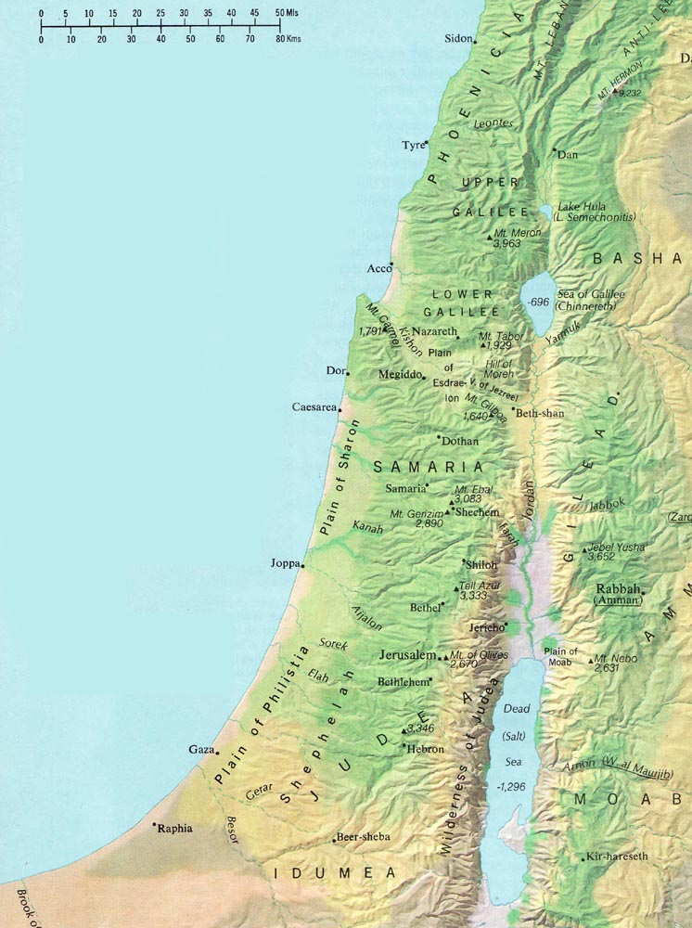
我們從推羅行盡了水路(或譯：繼續行水路)，來到多利買，就問那裡的弟兄安，和他們同住了一天。
第二天，我們離開那裡，來到該撒利亞，就進了傳福音的腓利家裡，和他同住。他是那七個執事裡的一個。(徒21:7-8)
推羅
多利買
該撒利亞
耶路撒冷
Biblepoint

Slide 23
21:1 -- 21:16 保羅執意要回耶路撒冷
保羅明知山有虎，偏向虎山行
1）推羅住了七天（找門徒） –聖靈感動“不要上耶路撒冷”
2）多利買住了一天
3）來到凱撒利亞（腓利家）
4）在凱撒利亞多住了幾天 – 先知亞迦布來見保羅
  用保羅的腰帶捆上自己的手腳
  聖靈的提醒“猶太人在耶路撒冷要如此綑綁這腰帶的主人”
  眾人苦勸保羅不要上耶路撒冷
5）保羅不聽勸，門徒們就隨他去耶路撒冷

Slide 24
21:1 -- 21:16 保羅執意要回耶路撒冷
保羅明知山有虎，偏向虎山行
腓利 –
執事，曾被掃羅驅趕離開耶路撒冷，他下到撒馬利亞，在那裡傳道。他曾向埃塞爾比亞太監傳福音，為他施洗。
保羅曾經迫害腓利，現在20多年後，能住在他家，分享傳福音的見證 – 神蹟！

Slide 25
21:1 -- 21:16 保羅執意要回耶路撒冷
保羅明知山有虎，偏向虎山行
保羅已經知道有「捆鎖與患難等待我」，但聖靈帶領他知道必須走這一趟。
但知道聖靈在各城裏向我指證，說有捆鎖與患難等待我。 我卻不以性命為念，也不看為寶貴，只要行完我的路程，成就我從主耶穌所領受的職事，證明神恩惠的福音。
聖靈讓其他門徒看到保羅此行有危險，但並沒有讓他們勸說保羅不去。
他們勸阻保羅是出於對保羅的愛。當保羅堅持要去，他們就說「願主的旨意成就」
例子：如果你身邊的人要到一個正在有戰爭的地方去傳福音。

Slide 26
21:1 -- 21:16 保羅執意要回耶路撒冷
屬靈原則：
神的使命比生命重要；聖靈的帶領給人以勇氣
仇敵的伎倆看似可怕，危險；但是聖靈的指引會保守我們的生命來榮耀神！

Slide 27
21:1 -- 21:16 保羅執意要回耶路撒冷
結語
保羅的榜樣，也是我們每一位要學習的。
你們該效法我，像我效法基督一樣。（林前11:1）

Slide 28
補充內容

Slide 29
以弗所教會(內容來自網站）
【以弗所】又譯『艾菲索斯』（英語：Ephesus；土耳其語：Efes）
以弗所是古希臘人在小亞細亞建立的一個大城市，位於加斯他河注入愛琴海的河口
從羅馬共和國開始，以弗所就是亞細亞省的省會，是當時最大的城市之一，人口有40-50萬之多。被譽為『亞洲第一個及最大的大都會』
它以亞底米神廟、圖書館和露天大戲院著稱。它的露天大戲院能容納25,000觀眾，主要用來演出戲劇，羅馬晚期角鬥士的表演也在戲院裏舉行。

Slide 30
以弗所教會(內容來自網站）
聖經學者認為，以弗所教會的第一個傳道人是保羅，成立時間約為主後五十二年。保羅回耶路撒冷過完節，之後就回到所屬母會安提阿教會述職。（徒18:22）亞居拉、百基拉夫婦就留在當地照顧牧養那群信徒，這是以弗所教會的開始，也是繼保羅之後，接續他服侍以弗所教會的傳道人。

Slide 31
以弗所教會(內容來自網站）
當保羅回安提阿時，文士亞波羅正好從埃及的亞歷山大來到以弗所傳福音。他雖是舊約專家、卻對耶穌基督的救恩了解不多，不知道有關救贖的福音，單曉得施洗約翰的洗禮。（徒18:24-25）於是，亞居拉夫婦幫助他認識有關耶穌的啟示，這使他傳福音更加有力量，並使以弗所教會對舊約的根基更加穩固。

Slide 32
以弗所教會(內容來自網站）
保羅休息一段時間後，第三次出來傳道旅行，再度來到以弗所，這次停留約有三年之久，用心牧養、栽培以弗所的信徒。
因著他用心栽培與牧養，引領許多外邦人信主：
福音大興盛甚至讓賣神像的生意無法生存，於是發生了戲園的大暴動。

Slide 33
以弗所教會(內容來自網站）
當保羅要回耶路撒冷時，得聖靈啟示，知道自己這次回去凶多吉少，又因當時時間緊迫、無法親自和以弗所教會的信徒告別，就「從米利都打發人往以弗所去，請教會的長老來。」（徒20:17）保羅向他們說明自己可能沒有機會再回來，所以告誡他們要小心防備那些從內部或外部傳異端的。

Slide 34
以弗所教會(內容來自網站）
保羅後來在羅馬監牢裡，想念以弗所教會，寫信給他們，就是「以弗所書」。
保羅請小亞細亞傳道人推基古送這封信，並請他同時留下幫助以弗所教會。（弗6:21-22）

Slide 35
以弗所教會(內容來自網站）
保羅被釋放之後，帶著提多與提摩太從羅馬坐船到賽普路斯島，他將提多留在革哩底牧養教會，請提摩太去牧養以弗所教會，然後獨自到馬其頓。（提前1:3）

Slide 36
以弗所教會(內容來自網站）
這時候的以弗所教會，開始面臨有人傳異教的問題。提摩太接棒繼續在以弗所教會服事，從西元六十五年起，一直到西元八十年殉道為止，在以弗所牧養十五年。期間，經歷了保羅在西元六十八年的羅馬殉道。

Slide 37
以弗所教會(內容來自網站）
接續提摩太在以弗所教會牧會的，是耶穌所愛的門徒約翰。耶穌死前在十字架上將母親委託約翰照顧，之後約翰便把馬利亞接到家中奉養。（約19:26-27）耶路撒冷逼迫時，使徒約翰就帶著馬利亞到以弗所定居，約計二十年之久（西元八十年到一百年）

Slide 38
以弗所教會(內容來自網站）
以弗所教會從設立以來，依據聖經的記載，總共被七位優秀的傳道人牧養過。由此可見，以弗所教會確實是得天獨厚的教會，有最好的傳道人長時間委身在此牧養，因此對聖經真理很是熟悉。
保羅，亞居拉、百基拉，亞波羅，推基古，提摩太，約翰

Slide 39
以弗所教會(內容來自網站）
【以弗所大公會議】
公元431年，拜占庭皇帝狄奧多西二世，第一次在以弗所召開第三次基督教大公會議，約2,000主教出席。

Slide 40
以弗所教會(內容來自網站）
【啟示錄】2:1-4
「你要寫信給以弗所教會的使者，說：『那右手拿着七星、在七個金燈臺中間行走的，說：我知道你的行為、勞碌、忍耐，也知道你不能容忍惡人。你也曾試驗那自稱為使徒卻不是使徒的，看出他們是假的來。 你也能忍耐，曾為我的名勞苦，並不乏倦。
然而有一件事我要責備你，就是你把起初的愛心離棄了。

